Slide 1

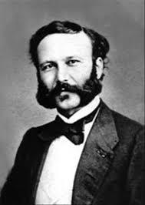
赤十字をつくった人
アンリー・デュナン
Notes:
このマークはなんでしょう？
知っていますか？
これは病院のマークではありません。
このマークにはどのような意味があるのでしょうか？
この赤十字のしくみを考えた人が
アンリー・デュナンです。
＜詳細文章＞
この紙芝居には、昭和55年に光村出版株式会社が小学校5年生用に出版した
国語教科書「国語五上」に掲載された伝記「赤十字の父・アンリー・デュナン」を転載
させていただきました。
本伝記は、教科書に取り上げられ好評を博した教材であり、今でもこの伝記により、
アンリー・デュナンと赤十字に初めて出会った体験を語られる方が少なくありません。
青少年赤十字活動の理解を深めるためにメンバーや指導者の育成教材として積極
的にご活用ください。

Slide 2
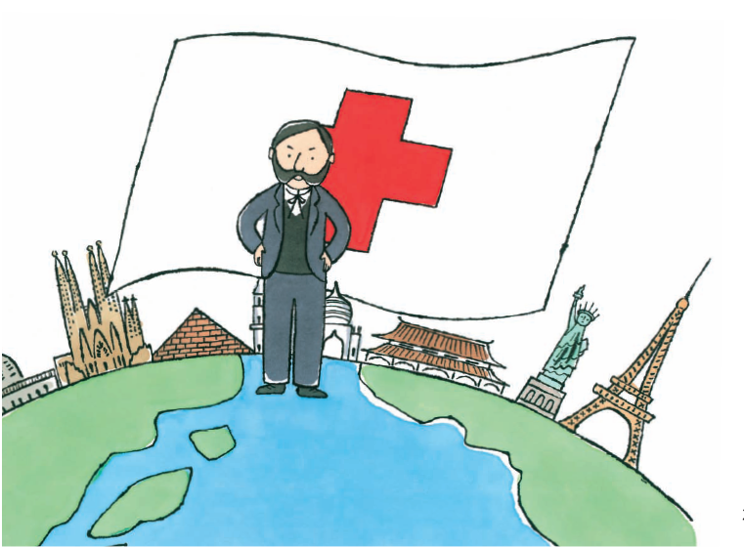
この紙芝居は、赤十字の父と呼ばれる アンリー・デュナンの物語です。
・赤十字は、苦しんでいる人、困っている人がいれば、 誰にでも手をさしのべます。
・生まれた国が違っていても、肌の色が違っていても、また、信じる神様が違っていても、みんな同じ人間だから・・・。
・デュナンの生き方を通じて、赤十字のことをもっとよく 知ってください。
Notes:
・この紙芝居は、赤十字の父と呼ばれる
アンリー・デュナンの物語です。
・赤十字は、苦しんでいる人、困っている人がいれば、
誰にでも手をさしのべます。
・生まれた国が違っていても、肌の色が違っていても、
また、信じる神様が違っていても、
みんな同じ人間だから・・・。
・デュナンの生き方を通じて、赤十字のことを
もっとよく 知ってください。

Slide 3
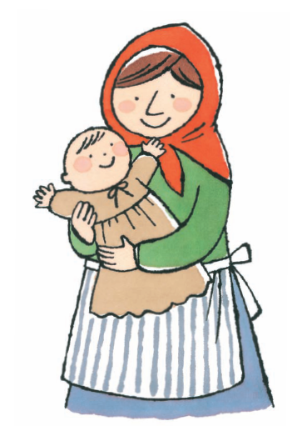
・アンリー・デュナンは、1828年5月8日、スイスのジュネーブで生まれました。
・お母さんは たいへん優しい人で、まずしい人や病気の人たちのためにつくす人でした。
・デュナンもいつしか、お母さんと同じ気持ちをもつようになりました。
Notes:
・アンリー・デュナンは、1828年5月8日、
スイスのジュネーブで生まれました。
・お母さんは たいへん優しい人で、
まずしい人や病気の人たちのために
つくす人でした。
・デュナンもいつしか、
お母さんと同じ気持ちをもつようになりました。
＜詳細文章＞
赤十字の父と呼ばれるアンリー・デュナンは、今から約二百年前の1828年5月8日、スイスのジュネーブに生まれました。
母が豊かな博愛心をもった人であったので、アンリー・デュナンも幼い時から、貧しい人や病気の人のために働きたいという、
人道的な気持ちを養われて育ちました。そして、その気持ちは、アンリー・デュナンの長い生涯を通じて変わることはありませんでした。
今では、世界の百八十余りの国々に赤十字があり、国際平和と人類の克服のために活動していますが、アンリー・デュナンは
燃えるような人間愛とすぐれた行動力によって、その設立に力を尽くしたのでした。

Slide 4
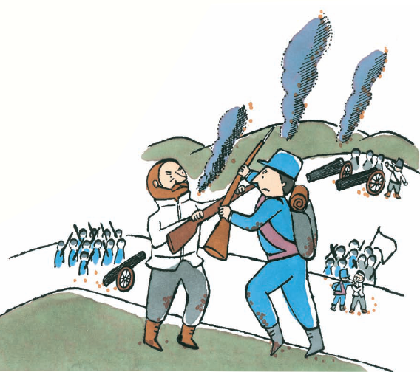
・やがて、大人になったデュナンは、仕事のため、北イタリアを訪れたとき、一生忘れられないできごとを目にします。
・それは、フランス・サルジニア軍15万人とオーストリア軍17万人がはげしくぶつかり合い、4万人ともいわれる死者が出た戦争です。
Notes:
・やがて、大人になったデュナンは、
仕事のため、北イタリアを訪れたとき、
一生忘れられないできごとを目にします。
・フランス・サルジニア軍とオーストリア軍が
ぶつかり合った はげしい戦争です。
＜詳細文章＞
1859年6月24日、北イタリアのソルフェリーノで激しい戦いが行われていた。
フランス・サルジニアの連合軍15万とオーストリア軍17万との決戦でした。
朝早くから、大宝は一斉に火を噴き、方々で突撃ラッパが鳴り、太鼓の音が響き渡りました。
いたるところで血みどろの戦いが繰り返され、多くの兵士が傷つき、倒れました。そのうえ、夕方
からは暴風雨になり、戦いに疲れ切った兵士を一層苦しめました。
やがて、連合軍がオーストラリア軍の強固な中央陣地を打ち破ると、オーストラリア軍は力尽きて
退却を始めました。

Slide 5
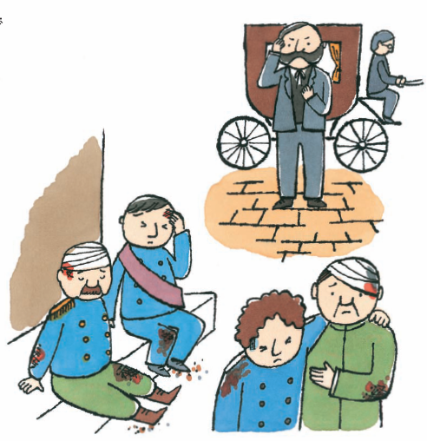
・病院や教会は、傷ついた兵士で あふれていました。
・「苦しい・・・」 「助けて・・・」 「水を・・・」
・デュナンは、そのあり
さまを胸のはりさける
ような思いで見つめ
ていました。
Notes:
・病院や教会は、
傷ついた兵士で あふれていました。
・「苦しい・・・」
「助けて・・・」
「水を・・・」
・デュナンは、そのありさまを
胸のはりさけるような思いで
見つめていました。
＜詳細文章＞
その翌日、ソルフェリーノから4キロほど離れたカスティリオーネという小さな町に、一台の馬車がつきました。
乗客はほおひげを生やした一人の男だけでした。
そのただ一人の乗客が、アンリー・デュナンでした。彼は31歳になっていました。アンリー・デュナンは北アフリカにフランス領内で
製粉事業をやっていましたが、事業を広げるのに必要な土地や水を使わせてほしいとフランス政府に願い出ていました。
しかし、何年たっても許しがないので、北イタリアの戦場にいるフランスの皇帝ナポレオン三世にじかに訴え出てみようとはるばるやってきたのでした。
馬車から降り立ったアンリー・デュナンの近くを町の人たちが慌てふためいて駆け抜けていきました。あたりには、よろめいている兵士や、担架で運ばれている兵士の姿が見えました。
アンリー・デュナンは近くの教会に入っていきました。そこは野戦病院になっていて、戦場から運ばれてくる負傷兵で足の踏み場見ないほどでした。彼らは、藁の上に横たわり、痛みのためにうめいたり、水を求めて叫んだりしていました。
驚いたことに、ここにはわずか二人の軍医しかいませんでした。そのため、ほとんどの負傷者たちは手当てを受けることもできず、ただ救いを求め続けていました。
アンリー・デュナンはその有様を胸の張り裂ける思いで見つめていました。

Slide 6
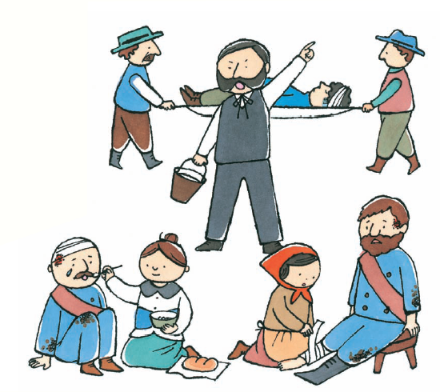
・なんとかして 助けなければ・・・。
・デュナンは、町の人たちに呼びかけ、救護隊をつくりました。
・みずから傷ついた兵士を 手当てするとともに、コーヒーやパンを一人ひとりに渡し
て、けんめいに力
づけました。
Notes:
・なんとかして 助けなければ・・・。
・デュナンは、町の人たちに呼びかけ、
救護隊をつくりました。
・みずから傷ついた兵士を 手当てするとともに、
コーヒーやパンを
一人ひとりに渡して、けんめいに力づけました。
＜詳細文章＞
このとき、彼はイギリスのナイチンゲールことを思い浮かべていました。
戦場でかいがいしく負傷者たちの看護にあたったナイチンゲールの記録を、アンリー・デュナンは深い感動を持って読んだことがありました。
「そうだ。この人たちを助けなければ！」
アンリー・デュナンはただちに活動を始めました。
彼は町の人たちを説き伏せて救護隊を作りました。やがて、牧師や旅行者、新聞記者も加わり、次第にその数は増していきました。
アンリー・デュナンは町中を駆け回り、救護に必要なものを差し出してくれるよう呼びかけました。
アンリー・デュナンのこの呼びかけにこたえて、薬や包帯、布団や衣類、食べ物や飲み物などが続々と集まってきました。
アンリー・デュナンは血と泥で汚れた負傷兵の体を洗い、包帯を取り換え、コーヒーやパンを与えました。
彼は休む暇もなく看護を続けながら、傷ついた兵士に話しかけ、元気づけてあげました。

Slide 7
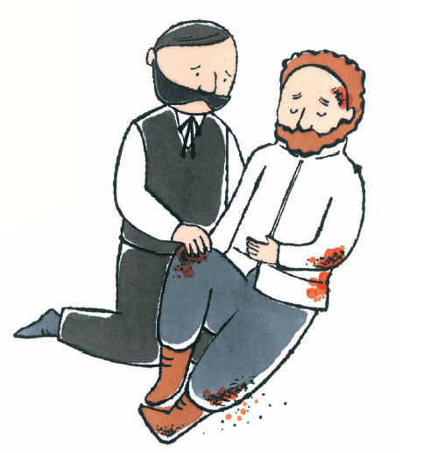
・傷ついた兵士のなかには、敵の兵士もいました。
・「敵の兵士を助けるのか？」と言う人もいました。
・デュナンは言いました。
「傷ついた者に、敵も味方もありません。 人間は みな 兄弟です。」
Notes:
・傷ついた兵士のなかには、敵の兵士もいました。
・「敵の兵士を助けるのか？」と 言う人もいました。
・デュナンは言いました。
「傷ついた者に、敵も味方もありません。
人間は みな 兄弟です。」
＜詳細文章＞
戦場から運ばれてくる負傷兵の数は増えるばかりでした。
病院や教会はいっぱいになり、町や広場や道路にも負傷兵があふれていました。
その中には連合軍の兵士ばかりでなく、傷つきとらえられたオーストリア軍の兵士もいました。
救護隊の人たちの中には、オーストリア兵の看護に反対する者もいましたが、アンリー・デュナンはきっぱりと言いました。
「傷ついたものに敵味方もあるものですか。人間はみな兄弟です。」
アンリー・デュナンのこの言葉は救護隊の人たちにも、負傷兵たちにも深い感動を与えました。
「みな兄弟」 それが人々の合言葉になりました。

Slide 8
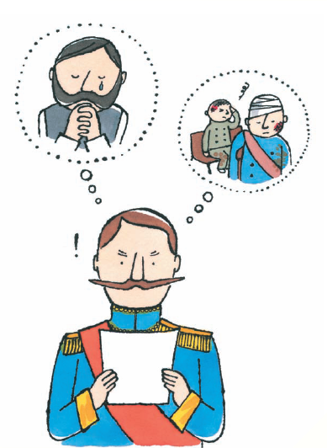
・傷ついた兵士の数は、どんどん増えていきましたが、医者の数が足りません。
・デュナンは、「戦いに負けて使っているオーストリア軍の医者を自由にしてください」とフランス皇帝（こうてい）ナポレオン3世にたのみました。
・その熱意に心を動かされた皇帝は、医者の釈放をゆるしました。
Notes:
・傷ついた兵士の数は、
どんどん増えていきましたが、
医者の数が足りません。
・デュナンは、捕虜（ほりょ）になっている軍の医者を
釈放（しゃくほう）するよう 皇帝（こうてい）にたのみました。
・その熱意に心を動かされた皇帝は、
医者の釈放を ゆるしました。
＜詳細文章＞
次の日、アンリー・デュナンはソルフェリーノへ行き、小高い丘に登りました。
するとそこには想像もできないような光景が広がっていました。
眼下には見渡す限り、死者と負傷者が大地を覆って倒れていました。
「ああ、なんとおそろしいことだ。」
アンリー・デュナンはこの光景を生きている限り忘れることはできないと思いました。
三日後の夕方、アンリー・デュナンはナポレオン三世に会うためにフランスの陣地に向かいました。
途中で道に迷ったりして、陣地についたのは夜中でした。翌朝早く彼は陣地に行きました。
しかし、皇帝に会うことはできませんでした。仕方なく彼はおつきの人にソルフェリーノの負傷兵の悲惨な有様を話し、
一人でも多くの医師を送るために、フランス軍の捕虜になっているオーストリアの医者をすぐ釈放するようお願いしてほしいといいました。
「人道の名において、即刻このことを皇帝に訴えていただきたい。」
と彼は熱心に頼みました。また、カスティリオーネに引き返しました。
北アフリカでの事業を続けるために、土地と水を利用させてもらいたいと頼みに来たアンリー・デュナンでしたが、彼はそのことには一言も触れませんでした。
ソルフェリーノに来て、自分の事業よりももっと大切で急がなければならない仕事があることに気が付いたのでした。
アンリー・デュナンの熱意は、皇帝を動かした。間もなく、ナポレオン三世は彼の提案を取り入れ、オーストリアの医師を無条件で釈放しました。

Slide 9
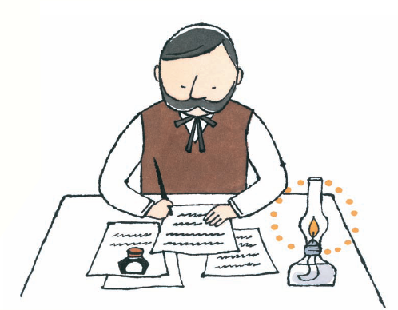
・やがて、戦争が終わり、ジュネーブに戻ったデュナンは、一冊の本を出します。
「ソルフェリーノの思い出」
・その本で、デュナンは戦争を起こしてはならない、それができないなら平和な時から、敵味方の区別なく助ける団体をつくるべきだ、と うったえました。
・デュナンのうったえは
世界中の人々の心を
動かしました。
Notes:
・やがて、戦争が終わり、
ジュネーブに戻ったデュナンは、
一冊の本を出します。
・その本で、デュナンは
戦争を起こしてはならない、それができないなら
・平和な時から、敵味方の区別なく
助ける団体を つくるべきだ、
と うったえました。
＜詳細文章＞
やがて戦争は終わりました。
アンリー・デュナンはふるさとのジュネーブに帰りました。
しかし、彼の頭からは数万人に上る支社と死傷者のむごたらしい姿は離れませんでした。
「あの人たちもっと早く、適切な手当てをしてあげることができたら…」
アンリー・デュナンはこのことを世界中の人々に訴えなければと思いました。彼はソルフェリーノで強く心に刻まれた思い出を、三年の月日をかけて1冊の本にまとめました。
1862年に出版された「ソルフェリーノの思い出」という中で、アンリー・デュナンは戦場の兵士たちの苦しみをくわしく書き、戦争を起こしてはならないことを述べました。
そして、それがどうしてもできないなら、平和な時から敵味方の区別なく看護する団体を作っておく必要のあることを強く訴えました。
アンリー・デュナンのこの叫びは、世界の人々の心を動かしました。
そしてたくさんの人々から励ましの手紙が寄せられました。
「レ・ミゼラブル」を書いたフランスの作家ビクトル・ユーゴーは「君こそ、人道を守り、自由のために尽くす人だ」と言って、彼の訴えを全面的に支持しました。
また、イギリスの有名な作家チャールズ・ディケンズは彼の訴えに感動して、この本の要点を新聞に紹介しました。

Slide 10
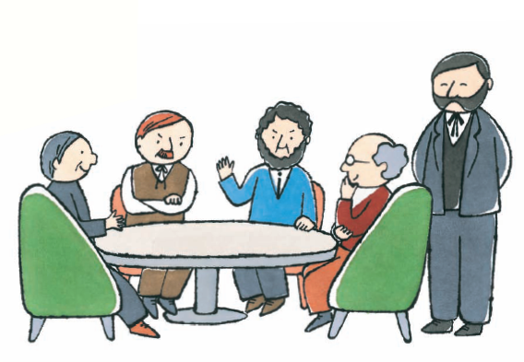
・そして、1863年、ジュネーブにデュナンを含む5人のスイス人は集まり、戦争で傷ついた人を助けるための委員会ができました。
・デュナンや委員会の考えを広めるため、デュナンは何か国も旅をしました。そして、たくさんの国に協力をもとめ、同じ年、正式に赤十字の約束がつくられました。この約束をジュネーブ条約（赤十字条約）と呼んでいます。
Notes:
・デュナンのうったえは、
世界中の人々の心を動かしました。
・すぐに、デュナンを含む
５人のメンバーが集まり、
戦争で傷ついた人を助けるための
委員会ができました。
＜詳細文章＞
次の年、1863年には、アンリー・デュナンの願いは早くも実を結びました。
二月にアンリー・デュナンをはじめ、スイスの法律家、医師、軍人など五人によって、
戦争による負傷者を救護するための常設の国際委員会がジュネーブに作られました。
ふつう、五人委員会とよばれているもので、これが赤十字誕生の元になったものです。
アンリー・デュナンは精力的に行動を介しました。ヨーロッパの各地を回って講演をし、協力を求めました。
そのため、彼は二か月ほどの間に三千キロにおよぶ旅行をしました。どこでも彼は歓迎され、国際委員会に参加することを約束してくれました。

Slide 11

・これはこのとき決まった赤十字のマークです。
・デュナンとスイス人の人たちの努力をたたえ、スイスの国旗の色を逆にしたものになりました。ようやくデュナンのうったえが一つの形になってスタートしたのでした。
・しかし、デュナンは赤十字のことに夢中になりすぎ、自分の仕事に失敗してしまいます。
・スイスを去り、一人で赤十字の活動を広めながら、各地を転々とする生活をつづけました。
Notes:
・デュナンや委員会の考えを広めるため、
デュナンは何カ国も旅をしました。
・５人で始めた委員会がもとになり、
1863年、各国の協力を得て、
正式に赤十字が生まれました。
・赤十字のマークも決められましたが、
それは、デュナンとスイスの人たちの
努力をたたえるものでした。
・スイスの国旗の色を 逆にしたもの としたのです。
＜詳細文章＞
同じ年の十月、ヨーロッパの16か国の代表がジュネーブに集まって国際会議を開き、赤十字の設立を決定しました。
そして、負傷者は敵味方の区別なく看護すること、看護にあたる人は中立として扱うことなどが取り決められました。
アンリー・デュナンはこの会議の間、少し下がったところに机を置いて書記の役を務めていました。
やがて会議を終わりに近づいた時、発言を求めて立ち上がった人がいました。そして、
「この気高い人道的な取り決めを生み出した人は誰でしょう。皆さんの陰に隠れるようにして遠慮深く座っているアンリー・デュナン氏です。
この人類の恩人に心からの拍手を送ろうではありませんか。」
会場から盛んな拍手が起こりました。アンリー・デュナンは思わずこみあげてくる涙を懸命にこらえていました。
この会議で、赤十字のしるしも定められました。それはアンリー・デュナンとその祖国のすスイスの人たちの功績を記念して、スイスの国旗
の色を逆にした白地に赤の十字になりました。

Slide 12
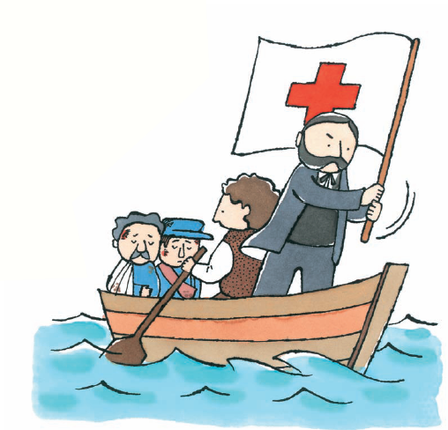
・それから７年後、フランスとプロシアの間で、戦争がはじまりました。
・戦場に立ったデュナンは、傷ついた人たちを、舟で避難（ひなん）させていました。
・デュナンが赤十字の旗を大きくふると、攻撃（こうげき）は ぴたりとやみました。
・「この旗の下には、傷ついたものだけがいるので攻めてはいけない」という赤十字の約束をわかってくれたのです。
Notes:
・それから７年後、
フランスとプロシアの間で、
戦争がはじまりました。
・戦場に立ったデュナンは、
傷ついた人たちを、舟で避難（ひなん）させていました。
・デュナンが赤十字の旗を大きくふると、
攻撃（こうげき）は ぴたりとやみました。
・この舟は、傷ついた者だけがいるところ、
攻めてはいけないところと、
わかってくれたのです。
＜詳細文章＞
1864年8月、再びジュネーブで会議が開かれ、赤十字条約（ジュネーブ条約）が正式に成立しました。
1870年に、フランスとプロシアとの間でまた戦争がはじまりました。
アンリー・デュナンはフランスの赤十字の人々とともに戦場に向かいました。
ある時、アンリー・デュナンは傷ついた人たちを川を下って安全な場所に導くことになりました。
対岸からはひっきりなしにプロシア軍の砲弾が飛んできました。４隻の小舟に乗った人々の顔は、
恐ろしさに青ざめていました。フランス軍の兵士たちは口々に叫びました。
「危ない。やめろ。命を捨てに行くようなものだぞ。」
しかし、先頭の小舟に乗り込んだアンリー・デュナンは、手に持った赤十字の旗を信じていました。
４隻の小舟は川岸を離れました。フランス軍の兵士たちは、かたずをのんで見守りました。
アンリー・デュナンは強い願いを込めて、大きな赤十字の旗を左右にゆっくりと振り続けました。
すると、今まで盛んに鳴り響いていたプロシア軍の大砲の音がぴたりとやみました。
静まり返った川を４隻の小舟は静かに進んでいきました。

Slide 13
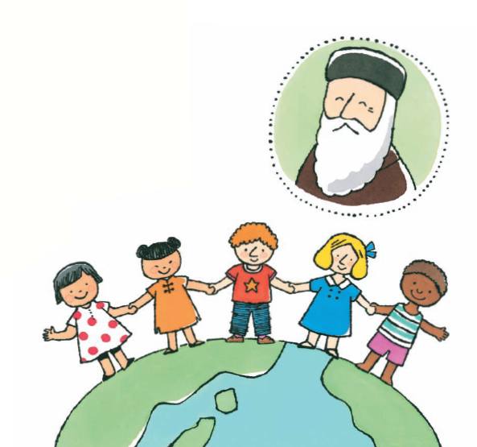
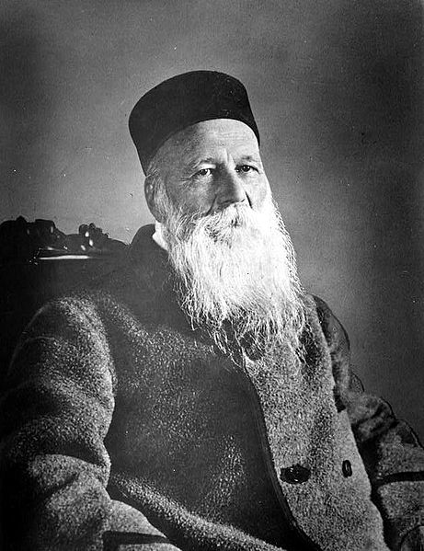
・こうして、1901年、第１回ノーベル平和賞が デュナンに贈られました。
・「各国民が団結して、良心にしたがって行動するならば、戦争を防ぐことができる。」
・このアンリー・デュナンの言葉は、
今も 生き続けています。
Notes:
・こうして、1901年。
・第１回ノーベル平和賞が デュナンに贈られました。
・「各国民が団結して、良心にしたがって行動するならば、
戦争を防ぐことができる。」
・このアンリー・デュナンの言葉は、
今も 生き続けています。
＜詳細文章＞
この戦争が終わった後も、アンリー・デュナンは赤十字のことを考え続けていました。
人道と平和のためには、赤十字の事業を戦争の救護活動だけでなく、さらに広げていく必要があります。
アンリー・デュナンの理想は、赤十字が戦争や病気などの人類の苦しみをなくすために、進んで平和の使いとして活動することでした。
彼の考えは次第に世界の人々の間に広まっていきました。
しかし、その後のアンリー・デュナンの生活は決して幸せなものではありませんでした。
彼は赤十字の仕事にすべてを打ち込み、自分の生活のことは考えられなくなりました。
そのため、北アフリカでの事業も失敗し、多くの借金を背負いました。
赤十字国際委員会の委員もやめ、イギリス、フランス、ドイツなどの各地を転々としながら貧しい生活を送っていました。
時には住む部屋がなく、駅の待合室で夜を明かしたこともありました。こうしてアンリー・デュナンの名は次第に世の中から忘れられていきました。

Slide 14
・アンリー・デュナンがつくった赤十字は、今では、１９０以上の国と地域に 広がり、9,000万人以上の ボランティアが その活動を支えています。
・日本の赤十字も、アンリー・デュナンのおもいをうけついで、赤十字の旗のもと、苦しんでいる人を助けるために活動をしているのです。
＜加盟校用コメント＞
・「気づき、 考え、 実行する」
JRC(ジェーアールシー) （青少年十字）の態度目標です。
・あらためてみなさんには なにができるでしょうか？
・このお話をもとに考えてみましょう。

Slide 15

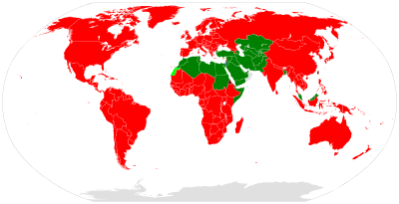
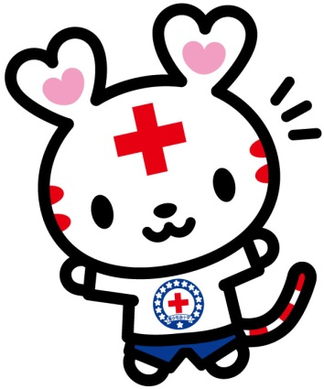
世界中に受け継がれる
アンリー・デュナンの想い
Notes:
・アンリー・デュナンがつくった赤十字(せきじゅうじ)は、
今では、１９０以上の国(くに)と地域(ちいき)に 広(ひろ)がり、
9,000万人(まんにん)以上(いじょう)の ボランティアが その活動(かつどう)を支(ささ)えています。
・日本(にほん)の赤十字(せきじゅうじ)も、アンリー・デュナンの想(おも)いを受(う)け継(つ)いで、
赤十字の旗(はた)の下(もと)、 苦(くる)しんでいる人(ひと)を助(たす)けるために 活動(かつどう)をしているのです。
＜加盟校用コメント＞
・「気(き)づき、 考(かんが)え、 実行(じっこう)する」 JRC(ジェーアールシー) （青少年(せいしょうねん)赤十字(せきじゅうじ)）の態度(たいど)目標(もくひょう)です。
・あらためて皆(みな)さんには 何(なに)が出来(でき)るでしょうか？ ・このお話をもとに考(かんが)えてみましょう。
＜詳細文章＞ （追加文章）
1864年、ジュネーブ条約によって誕生した赤十字。当時、条約調印に賛同し、赤十字国際委員会に参加したのは、ヨーロッパの16ヵ国でした。
その後、ジュネーブ条約に加盟する国は増え続け、加盟した国は196か国、赤十字社を設置し、現在、赤十字社・赤新月社は（緑色で示した主にイスラム教を信じる国々）、世界で190の国と地域に広がっています。
設立の時期や経緯は国によって異なっても、7原則を胸に「命と健康を守る」「苦痛を軽減する」「人間の尊厳を守る」という目的はみな同じです。
大規模な災害が発生した際などは、国境を越えてお互いの活動を支援し合うなど、世界最大のネットワークを生かした活動を行っています。これがアンリー・デュナンのめざした赤十字のマークの意味することなのです。

